Slide 1
第一章、电池原理
1、什么是电池
2、电池的分类
3、镍氢电池的应用
4、镍氢电池的电化学原理
5、镍氢电池的主要结构组成
6、科力远镍氢电池标识
7、镍氢各型号电池尺寸

Slide 2
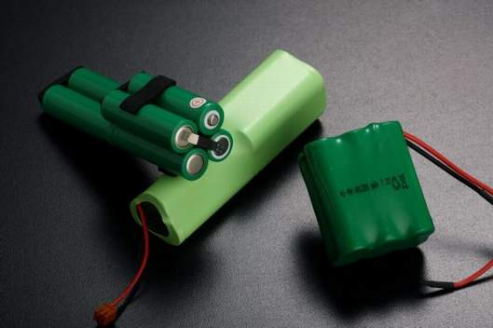
1、电池的定义
电池即一种化学电源，一种直接把化学能转变成电能的装置。它由两种不同成分的电化学活性电极分别组成正负极，两电极浸泡在能提供媒体传导作用的电解质中，当连接在某一外部载体上时，通过转换其内部的化学能来提供电能。

Slide 3
2、电池的分类
A．按工作性质分类：
（1）原电池：又称一次电池。如：锌-锰干电池、锌-汞电池、锂电池。
（2）蓄电池：又称二次电池，如：铅酸电池、镍镉电池、镍氢电池、
锂离子电池
（3）贮备电池：又称“激活电池”，使用前临时注入电解液或用其它方
法使电池激活。如：镁-银电池、铅-高氯酸电池
（4）燃料电池：该类电池又称“连续电池”，即将活性物质连续注入电
池，使其连续放电的电池。如：氢-氧燃料电池、肼-空气燃料电池

Slide 4
2、电池的分类
B．按电解质性质分类
酸性电池（铅酸电池）
碱性电池（氢镍电池）
中性电池、
有机电解质电池（锂离子电池，如Li-MnO2)
非水无机电解质电池(Li-SOCL2锂-亚硫酰氯)
固体电解质电池
C．按活性物质的保存方式分类
按活性物质的保存方式可以分为：
活性物质保存在电极上面，其中有一次电池和二 次电池两种；
活性物质保存在电池之外，使用时通入电极，这类有非再生型燃料
电池和再生型电池。

Slide 5
2、电池的分类
D.市面上常见的几种电池种类
种 类 | 电压 | 优 点 | 缺 点 | 用 途
一次性锌锰/ 一次锂电 | 1.5V/节 | 自放电小，使用方便，价 钱便宜 | 不可充电循环使用，资 源浪费，电池更换麻烦 | 民用，玩具，灯具等
铅酸蓄电池 | 2.0V体系 | 廉价、大功率放电、浮充 性能好、低温放电性好 | 污染环境、比容量和比 能量小、不便携带 | 汽车、摩托车充电电瓶及UPS后备 电源
镍镉充电电池 | 1.2V/节 | 大功率放电稳定、价格比 较便宜 | 污染环境、对人体有害、 具有记忆效应、比容量 低于镍氢电池 | 电动工具及少数电动玩具、随身听
镍氢充电电池 | 1.2V/节 | 比容量高、高低温性能好、 无记忆效应、大功率放电 好、无污染、安全性高 | 比能量低于锂离子电池， 价格高于镍镉电池 | 电动工具、电动玩具、电动自行车、 电动滑板、无绳电话、随身听、后 备电源、各种设备的内置电源
锂离子电池 | 3.7V/节 | 比能量高、小巧、重量轻、 无污染、无记忆效应 | 安全性能差、大功率放 电较差、价格贵 | 电动工具、电动玩具、电动自行车、 电动滑板、无绳电话、随身听、后 备电源、各种设备的内置电源
锂聚合物电池 | 3.7V/节 | 安全性能好、比能量高、 可做成任意形状、无污染、 无记忆效应 | 大功率放电较差、技术 不够成熟、价格贵 | 电动工具、电动玩具、电动自行车、 电动滑板、无绳电话、随身听、后 备电源、各种设备的内置电源

Slide 6
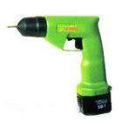
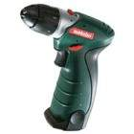
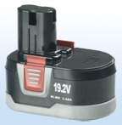
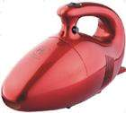
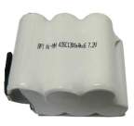
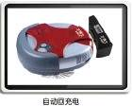
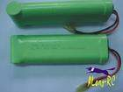

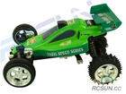
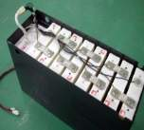
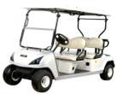
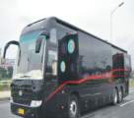
动力电池系列
3、Ni-MH电池的应用
电工工具
吸尘器
航模
电动汽车

Slide 7
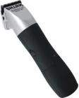

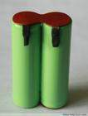

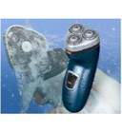
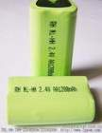
个人护理系列
3、Ni-MH电池的应用
电推剪
剃须刀

Slide 8
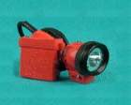
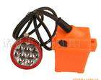
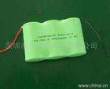

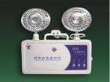

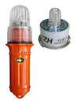

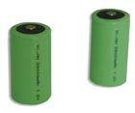
灯具电池
3、Ni-MH电池的应用
矿灯
应急灯
网标灯

Slide 9
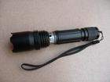


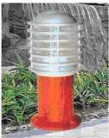
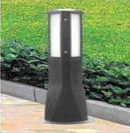
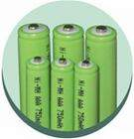
灯具电池
3、Ni-MH电池的应用
手电筒
草坪灯

Slide 10

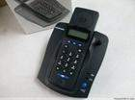
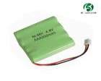
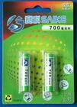
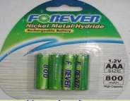
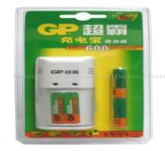
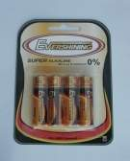
无绳电话、 民用系列
3、Ni-MH电池的应用
无绳电话
民用高容量
民用低自放电
电动玩具

Slide 11

4、镍氢电池的电化学原理是什么？
4.1充放电
镍氢电池采用与镍镉电池相同的Ni氧化物作为正极，储氢金属作为负极，碱液（主要为KOH）作为电解液；

Slide 12
4、镍氢电池的电化学原理是什么？
4.2过充/过放
过充电正极OH⁻失去电子变为O₂，透过隔膜扩散到负极，负极得到电子消耗O₂ ，反应如下：
正极4OH⁻ 2H₂O+O₂+4e 负极2H₂O+O₂+4e 4OH⁻
在这里，如果负极来不及消耗正极产生的O₂，电池内部气压会逐渐变大，可能产生漏液；
过放电正极H₂O被还原产生H₂，透过隔膜扩散到负极，负极失去电子消耗H₂ ，反应如下：
正极2H₂O+2e 2OH⁻+H₂ 负极2OH⁻+H₂ 2H₂O+2e
在这里，如果负极来不及消耗正极产生的H₂，电池内部气压会逐渐变大，可能产生漏液；
为保证电池耐过充过放，设计负极容量明显高出正极容量，并保证电池较好的内部空间、隔膜透气性等。

Slide 13
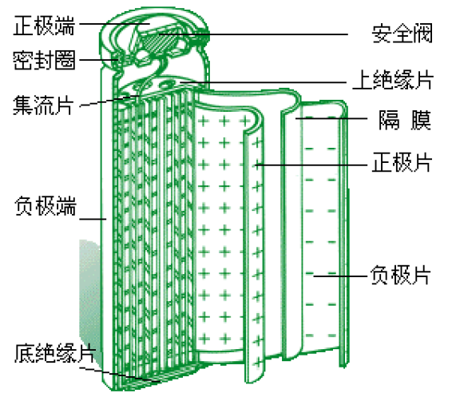
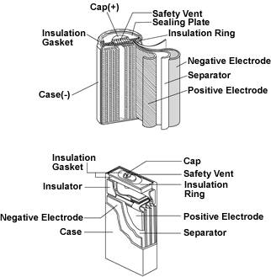
5、电池的主要结构组成是什么？
电池的主要组成部分为：正极片、负极片、隔膜纸、盖帽、电解液、外壳、绝缘层。

Slide 14
5.1镍氢电池结构——正极
胶带：防止短路
焊点：（约4～8个)
正极物质：球镍+氧化亚钴+PTFE
正极基体：发泡镍（约1.6--1.7mm厚)
正极集流体：镍带（约0.1mm厚）

Slide 15
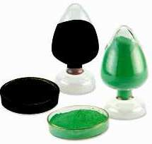


5.2镍氢电池主要材料-正极
球形氢氧化亚镍
Ni (OH)2 绿色球形粉末
粒径7~15μm
半导体，电子不导电，需要氧化亚钴导电;
覆钴球镍 黑色粉末，包覆氧化亚钴导电，充电后形成黑色NiOOH
活性物质
氧化亚钴
CoO 灰褐色粉末
易氧化，真空包装
粒径 ≤0.45μm
充电时能形成导电网络，正常充电形成CoOOH导电网络，过放后容易被破坏
导电剂
发泡镍
99%Ni,金属灰色
多孔状，孔率≥95%，用于导电和支撑球镍的骨架

Slide 16
5.3镍氢电池结构——负极
负极物质：MH
导电剂、胶黏剂等
负极基体：铜网、钢网（约0.22~0.32mm厚)
钢带（约0.04~0.08mm厚)

Slide 17
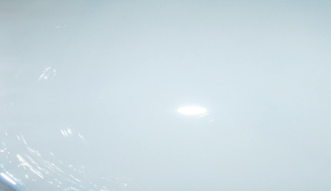
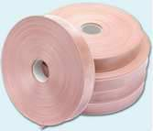

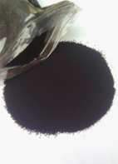
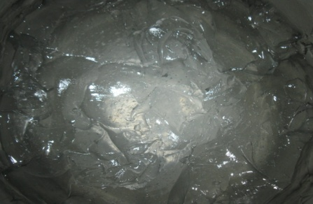
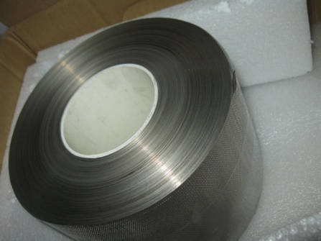
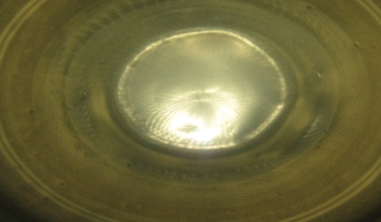
5.4镍氢电池主要材料-负极
贮氢合金
MH 金属灰色粉末
粒径30~40μm
导体，电子导电；
主要成分为稀土，Ni,Co,Mn,Al，活性物质
炭黑
黑色粉末
粒径3~10μm
导体，电子导电，形成葡萄链状结构导电；
导电剂
铜网
棕红色 99.99%铜
网状结构导电；干法用
合金粉的支持骨架
钢带
冲孔镀镍钢带网状结构导电；湿法用
合金粉的支持骨架
51%SBR
乳白色液体，胶黏剂
CMC
白色粉末，加水配成透明略黄水状液体，分散剂

Slide 18
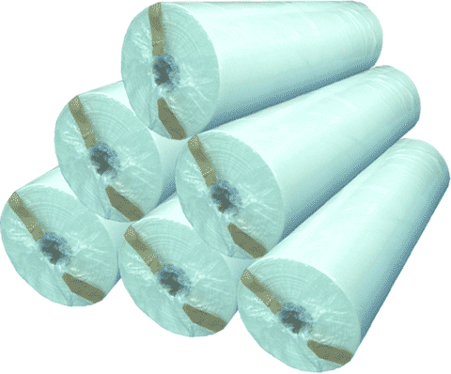


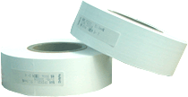
5.5镍氢电池结构——隔膜、电解液、钢壳
KOH-氢氧化钾
含量90~95% 白色片状固体，强碱，有强腐蚀性。易溶于水，溶解放热较多；
碱液含有KOH，NaOH，LiOH，H2O。
隔膜
1.PP材质，多孔结构，可以离子通过，但是电子不能通过，耐强碱液腐蚀；
2.隔断正负极，防止短路；
3. 高性能的有磺化处理，接枝处理，降低自放电。
钢壳
1. 内外壳镀镍钢材，接触负极片，作为负极；
2. 柔韧性好，耐深冲。
3. 耐腐蚀，不生锈；
4. 圆柱形，一端开口，厚度0.2mm；
5.影响到电池外观、安全性

Slide 19
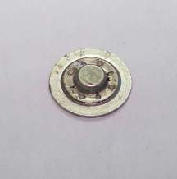
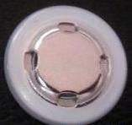
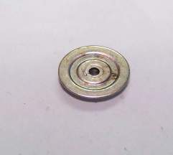
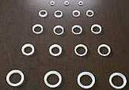
5.6镍氢电池结构——盖帽、密封圈
盖帽 –反面
5. 中间为防爆球，三元乙丙橡胶；
密封圈
1. 中空圆形，内径和盖帽配套，外径和钢壳内径配套，阻隔上端正负极，防止封口位排气；
2. 底部有突出的台阶;
3. 材料为尼龙-66
盖帽-正面
1. CPCC钢材，表面镀镍，安全阀，电池内部气压达到一定程度开启排气，耐强碱液腐蚀；
2. 分上下两层，点焊连接。
3. 上盖有3~5个排气口；
4. 圆型，下盖有一个防爆孔；
5.影响电池安全性、过充性

Slide 20
6、科力远镍氢电池标识
公司内部镍氢电池的标识和含义是什么？
标识一般由六个部分组成：
（1）企业代号：KLY代表益阳科力远电池有限责任公司。
（2）电池类型：KH代表镍氢可充电池。
电池特性标识：Ni-MH--镍氢电池（国际标准）；
（3）电池型号分为：AAA、AA、A、SC、C、D（基本上是以电池直径大小从小到大排列）等,在该字母前面的数字表示钢壳的高度。
（4）J代表尖头电池,平头电池不用符号标示。
（5）电池标称容量：用数字表示,单位为毫安时(mAh)。
（6）特征代号：
--P:动力电池
--L : 低自放电镍氢电池。
--T ： 镍氢指用在45℃及以上环境温度的电池。

Slide 21
7、科力远镍氢电池标识
例如：
KH-43SC1300P--表示动力型、钢壳高度43mm，容量为1300mAh的SC镍氢电池。
KH-43SC1600T--表示高温型、钢壳高度43mm，容量为1600mAh的SC高温镍氢电池。
KH-44AAAJ750L--表示尖头型、钢壳高度44mm，容量为750mAh的AAA镍氢低自放电电池。

Slide 22
7、镍氢各型号电池尺寸(圆柱型)
系列 | 电池直径（mm） |  | 电池高度（尖头mm） |  | 容量范围(mAh)
 | 国际标准 /套膜 | 公司 常用 | 国际 标准 | 公司 常用
AAA | 9.8-10.5 | 10.0 | 43.3-44.5 | 44.2 | 700及以下
 |  | 10.2 |  | 44.2 | 750及以上
AA | 13.8-14.5 | 13.9 | 49.2-50.5 | 49.7 | 1750及以下
 |  | 14.2 |  | 50.2 | 1800及以上
A | 16.0-17.0 | 16.5 | 48.0-50.0 | 50.0 | 所有
SC | 22.0-23.0 | 22.0 | 41.5-43.0 | 42.2 | 2000及以下
SC |  | 22.2 |  | 42.6 | 2100及以上
C | 24.9-26.2 | 25.8 | 48.6-50.0 | 50.0 | 所有
D | 32.3-24.2 | 33.0 | 59.5-61.5 | 60.5 | 所有
F | 32.3-24.2 | 33.0 | 89.0-91.0 | 90.0 | 所有

Slide 23
二、电池常用术语
1、容量
2、充放电率
3、开路电压、标称电压、终止电压
4、循环寿命
5、内阻
6、自放电/荷电保持
7、短路
8、排气/漏液
9、低压
10、高内阻
11、低容
12、外观不良

Slide 24
1、容量
电池在一定放电条件下所能给出的电量称为电池的容量，以符号C或It表示。常用的单位为安培小时，简称安时（Ah）或毫安时（mAh）。
电池的容量可以分为理论容量、额定容量、实际容量。
IEC容量测试方法

Slide 25
1.1 容量分类
理论容量是把活性物质的质量按法拉第定律计算而得的最高理论值。为了比较不同系列的电池，常用比容量的概念，即单位体积或单位质量电池所能给出的理论电量，单位为Ah/kg（mAh/g)或Ah/L(mAh/cm³)。
实际容量是指电池在一定条件下所能输出的电量。它等于放电电流与放电时间的乘积，单位为 Ah或者mAh，其值小于理论容量。
额定容量也叫标称容量，是制造商宣称的一个单体电池按IEC标准规定的充电、搁置和放电条件，所放出的容量C₅ Ah（安培-小时）。

Slide 26
1.2 IEC容量测试方法
放电：0.2C→1.0V/cell
充电：0.1C×16hrs
搁置：1-4hrs
放电：0.2C→1.0V/cell
环境温度：20±5℃
电池容量C=I x t，单位为Ah、mAh(1Ah=1000mAh)。

Slide 27
2、充放电率
充放电率指充放电时的速率。最常用倍率（若干C）表示，其数值上等于额定容量的倍数。
如：容量C=600mAh电池，用0.2C放电，则放电电流为I=0.2*600=120mA。
我们通常所说的0.2C、1C容量，就是在放电率为0.2C、1C条件下，放出的容量。

Slide 28
3、开路电压、标称电压、终止电压
开路电压: 外电路断开时，电池两个极端间的电位差。
标称电压: 电池的标称电压指的是在正常工作过程中表现出来的电压，镍氢电池标称电压为1.2V。
终止电压
电池放电试验中，规定结束放电的负荷电压。一般放电截止电压：0.2C放至1.0V，1C放至1.0V。

Slide 29
4、循环寿命
电池在完全充电后完全放电，循环进行，直到容量衰减为初始容量的60%，此时循环次数即为该电池之循环寿命。
镍氢电池室温下1C充放电循环寿命一般为300-500次，最高可达800-1000次；IEC循环寿命一般为500-1000次，最高可达2000次。

Slide 30
5、内阻
电流通过电池内部时受到阻力，使电池的电压降低，此阻力称为电池的内阻。
电池的内阻不是常数，在充放电过程中随时间活性物质的组成、电解液浓度和温度等的不断变化而变化。
电池内阻包括欧姆内阻和极化内阻，极化内阻又包括电化学极化与浓差极化。内阻的存在，使电池放电时的端电压低于电池电动势和开路电压，充电时端电压高于电动势和开路电压。
欧姆电阻遵守欧姆定律；极化电阻随电流密度增加而增大，但不是线性关系，常随电流密度的对数增大而线性增大。

Slide 31
6、自放电/荷电保持
电池完全充电后，常温放置一个月。然后用0.2C放电至1.0V，其容量记为C₂；电池初始容量记为C₀；1-C₂/C₀即为该电池的自放电率，C₂/C₀为该电池的荷电保持率。
国际IEC标准镍氢电池月荷电保持率为60%，低自放电电池可以做到87%以上，常温1年可达到75%以上。
电池自放电与电池的材料性能、正负极配方、碱液配方等方面有关。

Slide 32
7、短路
短路是指电池内部正负极之间产生了直接接触，电压≤0.01V的现象。
电池内部短路主要为毛刺刺穿隔膜、隔膜未包住正极、正负极异物刺穿隔膜、封口位胶圈压破等等

Slide 33
8、排气/漏液
排气是指电池或电池组中内部压力增加时，气体通过预先设计好的防爆装置释放出来。
漏液是指电池或电池组中内部压力增加时，可见的液体电解液的漏出。
排气漏液原因主要为注液量多、正负极配档错误、电池卷绕紧、封口不良、过充过放电等原因。

Slide 34
9、低压
低压是指部分电池在储存过程中电压明显低于正常电池的现象。
低压的原因主要在于电池内部毛刺、杂质、混粉不均、带电态差异、过放等。

Slide 35
10、高内阻
高内阻是指部分电池在储存及充放电过程中内阻明显高于正常电池的现象。
高内阻的原因主要在于电池注液量少、虚焊、断片、掉粉等。

Slide 36
11、低容
低容是指部分电池在容量分选或检测过程中容量明显低于正常电池的现象。
低容的原因主要在于电池上粉量少、化成不良、注液量少、断片、掉粉等。

Slide 37
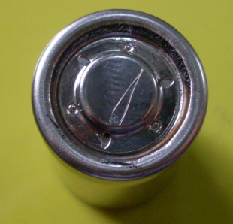
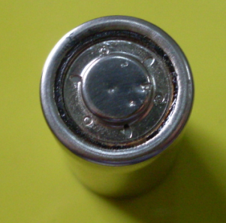
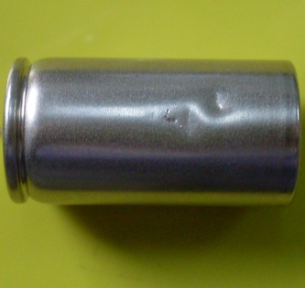

12、外观不良
外观不良是指光身电池外部出现破裂、划伤、凹陷、斑点、脏污等问题，如下。

Slide 38

3.1正极流程
第三章、工艺流程解析

Slide 39



3.2正极流程解析
第三章、工艺流程解析
和粉：将正极活性物质、添加剂等按照工艺要求比例混合均匀为正极粉料。和粉不均匀容易导致电池低容、低压、循环差等不良，需特别注意物料型号及添加比例准确性、混粉时间、工具设备的清洁等。
压极耳印：将正极基体-泡沫镍在规定位置按照工艺尺寸压实。极耳印宽度过小难以点焊，宽度过大胶带难以遮盖，未压实导致后续不能点焊。
上粉-吹浮粉：将正极粉料按照工艺要求均匀填充到正极基体-泡沫镍中，通过对辊机压实成要求厚度，吹去表面浮粉。上粉不均匀容易导致电池低容、循环差等不良，极片太厚容易产生卷绕难度大、正极掉粉等不良，极片太薄正极裂纹大已产生毛刺短路；特别注意正极厚度、上粉均匀性等。

Slide 40




3.2正极流程解析
第三章、工艺流程解析
切大片：按照工艺要求裁成一定长度/宽度的大片；极片重量太轻容易导致低容，极片太重可能导致卷绕难度大，电池易漏液；极片毛刺超标容易刺穿隔膜产生短路，需要特别注意极片重量、长度/宽度、毛刺以及测量仪具的准确性等。
点焊极耳：将正极极耳（镍带）点焊到极耳印位置，虚焊、炸焊、焊点少导致高内阻、循环差等，极耳翘角易刺穿隔膜短路，正极整高高则已弯折短路，短则难以压盖帽，需注意。
贴胶：将胶带贴于正极极耳两侧，防止极耳/极耳印刺穿隔膜短路，未贴住极耳及极耳印易产生短路，上端露出太少难以点盖帽，露出太多极耳接触钢壳短路；部分型号为防尾部短路于尾部贴胶。
软化：将正极片经过软化机，极片变软，软化后太硬极片卷绕断片，裂纹太大则已产生毛刺短路。

Slide 41



3.2正极流程解析
第三章、工艺流程解析
分档：称量极片重量，按照工艺要求分出重量档次。分档不准容易导致电池低容、易漏液等问题，需要注意电子称校验、归零等。
吹浮粉：用风枪将极片表面浮粉吹干净。浮粉容易产生异物导致短路、低压等问题。

Slide 42
3.3负极极流程
第三章、工艺流程解析
合金粉
铜网
QC 检验
01-1 负极上粉
01-2 压片
01-3 浸胶
02 烘干
03二次碾压
04切小片
05 称重检测
转卷绕

Slide 43




3.4负极流程解析
第三章、工艺流程解析
配浆：将负极活性物质、导电剂、胶黏剂等按照工艺要求比例及添加顺序搅拌均匀为负极浆料。配浆不均匀容易导致电池拉片不均匀，极片露孔、轻重片等，需特别注意物料型号及添加比例与顺序、搅拌时间等。
上粉/上浆-压片：将负极粉料/浆料按照工艺要求均匀填充到负极基体-铜网/钢带中，干法工艺极带表面需浸有SBR胶水，极带烘干后通过对辊机压实成要求厚度。上粉不均匀容易导致电池低容、循环差等不良，极片太厚容易产生卷绕难度大等不良，极片太薄可能会产生轻片等；特别注意负极厚度、上粉均匀性等。
切大片：按照工艺要求裁成一定长度/宽度的大片。极片重量太轻容易导致耐过充性能差，电池易漏液，极片太重可能导致卷绕难度大，电池易漏液；极片毛刺超标容易刺穿隔膜产生短路。

Slide 44

3.5装配流程
第三章、工艺流程解析

Slide 45




3.6装配流程解析
第三章、工艺流程解析
卷绕：将隔膜纸定位于卷绕针下方，正极靠定位板放于隔膜纸上方，压下隔膜，盖住正极，放负极，用卷绕机卷成圆柱状，套入钢壳中。隔膜纸未包住正极造成直接短路，负极未包住正极造成低容，正极靠上或靠下容易接触滚槽位或负极短路，负极靠上可能接触极耳短路，正负极错位多电池易低容，卷绕针/辊轮上脏污或浮粉导致低压或短路；需特别注意隔膜纸/正负极定位、辊轮/卷针清洁、上下辊轮气压或间隙等。
甩极组/预压-TQC：将电池放入离心机中，将极组甩入钢壳底部，挑出外观不良及短路电池。离心未到位导致滚槽滚伤极组，难以放上垫片，离心太多导致点焊盖帽难度增加，短路电池未挑出可能导致问题不能及时反馈，外观不良未挑出导致问题不能及时反馈，同时搁置过程产生短路风险，特别注意离心深度、正极靠上、隔膜错位等。

Slide 46



3.6装配流程解析
第三章、工艺流程解析
滚槽抹油：将电池颈部距壳口一定位置的外壳处向内侧压缩到工艺要求尺寸，并在内侧颈部涂上密封油。滚槽颈高太浅则封口压力小，电池易排气漏液，太深则易接触盖帽短路；滚槽内径太浅托不住盖帽造成盖帽塌陷短路，太深则容易断颈漏液；划伤、凹底等造成外观不良，抹油太少/断线电池易排气漏液，抹油到上垫片污染极组同时注液下液困难。特别注意滚槽尺寸、外观、断颈、抹油断线等。
点盖帽：将极耳/集流盘点焊在盖帽背面，虚焊、炸焊、焊点少导致高内阻、循环差等，堵住防爆孔过充时易爆炸，需注意。

Slide 47




3.6装配流程解析
第三章、工艺流程解析
注液-甩液：电池放入注液模具，上端插入针头，注入碱液，离心机将碱液甩入电池内部。注液过多易漏液，注液过少电池高内阻、循环差，碱液甩出则注液少、污染电池。需特别注意插针不得插到极组、针头直径和长度、甩液时间和速度、碱液重量和温度、自检等。
压盖帽：将盖帽平整压入电池壳口。压盖帽不平容易造成塌边短路。
封口：用封口机将钢壳口部向内侧弯曲，扣住上端密封圈、盖帽。胶圈压缩太少易排气漏液，压缩太多已短路，电池高度、头径等需达到工艺要求尺寸，划伤、凹底及封坏等造成电池不良及报废。需注意胶圈压缩尺寸、高度、头径、外观等。

Slide 48

3.7化成流程
第三章、工艺流程解析

Slide 49

3.8化成流程解析
第三章、工艺流程解析
室温搁置：电池在室温下搁置一定时间，电池内部碱液初步分配。时间过长电池荷电保持及电压分布差，时间过短电池容量偏低。需注意搁置时间、温度、标识等。
预充-测电压：电池进行小电流、短时间的充电，初步激活电池，测电压判定是否未预充，未预充造成电池荷电保持及电压分布差，预充电流过大、时间过长可能产生漏液。
高温陈化：电池在高温下搁置一定时间，进一步活化电池负极。陈化时间过短电池易漏液，循环差，时间过长循环也不好。需注意陈化温度、时间、标识等。

Slide 50



3.8化成流程解析
第三章、工艺流程解析
化成：电池在化成柜上经过多次的充放电，完全活化电池。未化成电池低容、高内阻、循环差，过充电电池易漏液，过放电电池易漏液、低容。需注意电流、时间、温度、开机检查等。
分容：化成后电池于分容柜上放电至1.0V，按照放电时间分选电池档次，低容电池需经过再次充放电返检分档。需注意电流、温度、开机自检等。
搁置-选品：电池在高温/常温下搁置一定时间，选出低压和高内阻电池。温度过低或搁置时间过短低压电池难以挑出，温度过高或时间过长影响电池荷电和容量。

Slide 51
4.1组合
第四章、电池包装组合
塑料壳包装：这种包装能避免装卸损伤并抗振。 但在塑料壳包装中,温度控制难度大。当充电接近完成时，电池温度升高，因为电池组散热较难所以电池组的温升一般会比单体电池的温升高， 当电池组放于塑料壳中时，问题会更加恶化。塑料壳的电池组应有通风，一旦在滥用情况下，产生气体可以排出去。不建议采用完全密闭的电池盒。
热缩塑料包装：重量较轻，可在电池不经常拆卸的情况下采用，电池组通常由电池组和包覆裸露端的绝缘物质组成然后热缩。如果防护得当也可承受移动式产品正常的振动和撞击。
电池之间采用电阻点焊的形式串联。如果直接在电池锡焊会使电池温度异常升高电池间的连接片应是纯镍或镀镍片厚度在0.1-0.2MM，宽度一般在3-6MM
要快速充电的电池组应该有热保护装置。用热敏电阻来传感电池组内部的温度。另外也需要在电池中安装温度开关/PTC 及温度保险丝，以防止电池温度异常升高及外部短路。电池组中保护元件如下图所示。

Slide 52

4.1组合
第四章、电池包装组合

Slide 53
4.2电池常用材料
第四章、电池包装组合
电池用面垫、底垫：
面垫和底垫起保护电池（组）的作用。面垫材质一般为PVC或纸质。无要求时，AA、AAA尖头电池单体出货使用PVC面垫，其余情况均使用纸质不干胶面垫。目前底垫材质一般为纸质不干胶，品种主要有铜版纸、红岗纸、青稞纸三种。
热收缩膜：
热收缩膜最常见的用料是PVC树脂，化学名叫聚氯乙烯。PVC使用温度在80℃以下，常温下可耐任何浓度的盐酸，耐90%以下的硫酸，50%-60%的硝酸以及20%以下的烧碱；耐油性优，可耐各种醇类；但可溶于酮类溶液剂中，不耐γ射线辐照。电池包装用PVC 膜厚度一般为0.1-0.15mm，热缩温度135-187 ℃
纸筒：
由两层牛皮纸卷绕挤压成型。厚度一般采用0.23mm。纸筒和相应型号的电池配合紧密，要求手拿纸筒轻微抖动，电池不滑落。
焊片：
电池连接的焊片主要为双光面软态镀镍钢带，有时也少量使用纯镍带，AA、AAA型号电池使用0.12-0.15厚的焊片，SC、C、D型号动力电池使用0.2-0.3厚开叉焊片。

Slide 54
4.2电池常用材料
第四章、电池包装组合
接插件及导线：接插件的规格型号大多是照抄国外的，现在国内还没有一个统一命名规范。在生产中主要注意正反向、线性、出线长度、外观等。
粘接剂:
常用粘接剂为502胶和热熔胶棒
保护元器件类:
﹡ NTC热敏电阻（负温度系数热敏电阻）：主要有温度补偿类和功率型。形状分为玻封二极管型， 小黑珠头型，片式NTC，CWF温度传感器。为了避免电子电路中在开机的瞬间产生的浪涌电流，在电源电路中串接一个功率型NTC热敏电阻器，能有效地抑制开机时的浪涌电流，并且在完成抑制浪涌电流作用以后，由于通过其电流的持续作用，功率型NTC热敏电阻器的电阻值将下降到非常小的程度，它消耗的功率可以忽略不计，不会对正常的工作电流造成影响。
窗口
黑线
红线
正向插头

Slide 55
4.2电池常用材料
第四章、电池包装组合
﹡ PTC热敏电阻（正温度系数热敏电阻），其电阻率与温度相关，在某一温度附近呈阶跃型上升变化。这个温度即通常所谓居里温度。这种元件被用在电流回路中时，电流使电阻体发热。当电流足够大时，电阻体的温度将超过其居里温度，其阻值急剧上升而近乎绝缘，从而使电流迅速减小。撤销电压后，随着温度下降，电路又恢复到原来状态。
﹡温度开关：开关内有两种热胀系数不同的金属片，双金属片能迅速感应电池组的任何电流.当双金属片的温度达到预先校订的一个标定值时,金属片突然地跳脱,从而切断了电路.当电池组恢复到正常的工作范围时,则保护器自动恢复到原来的闭合电路状态。
﹡熔断式热保护器：有使用热敏颗料(有机化学物质)为感热材料的RYD型和低熔点合金的RHD型两种。额定动作温度范围96℃～240℃，额定电流为0.5A～15A。

Slide 56
第四章、电池包装组合
4.3包装组合生产常规 工艺流程简介
挑外观
测电压、内阻
装盒、装箱
贴面垫
套单体膜
测组合电压、内阻
粘接
贴标、喷码
点焊连接片
套组合膜
焊引出线组合
点焊引出片
贴底垫
检验焊点

Slide 57

5.1放电特性
第五章、电池充放电特性
镍氢电池的放电性能可以满足当今电子大部分产品的需要特别适于要求在很长的放电时间里保持稳定电压的产品
容量：电池的标准额定容量一般缩略为C ，是指新电池在完全充电之后在室温下恒流放电条件下可释放的容量。由于电池容量变化与放电倍率成反比，容量值取决于采用的放电倍率，镍氢电池的额定容量通常定义为基于五个小时内将电池容量全部放空的放电率。通常C值代表交货电池的平均或最小值。实际交货的电池与额定容量可能有一定差异这是制造过程中的正常波动。
放电曲线：图示的是典型的0.2C 1C 和3C 的
曲线，在0.2C 的典型曲线中电池电压由初
始的1.4V 左右迅速降到1.2V 的平台，然后
在放电的末期会呈现出一个尖的膝形。电池
一般0.2C 放电平台80%在1.2V以上，1C 放
电平台60%在1.2V以上。

Slide 58

5.1放电特性
第五章、电池充放电特性
放电容量受着放电电池的温度及放电倍率的影响。电池的充电、放电、存贮状况也严重影响电池的容量。
温度影响：假定充电是适当的，电池温度对放电容量的主要影响是在低温区。在寒冷的环境中使用同常温相比容量会显著降低。
电池放电温度范围为－10℃～＋45℃，放电容量在温度低于－10℃和高于＋45℃时都有明显降低。

Slide 59

5.1放电特性
第五章、电池充放电特性
放电终止：为防止放电中电池反极对电池造成不可逆的损害，特别建议在完全放电前将负载从电池上卸下。电池完全放电的典型电压曲线包括一个双电压平台图形，如图 所示。电压平台形成首先是正极放电，然后是负极剩余容量放电。当两极都反极时产生大量氢气可导致电池将气体排出，并对电极造成不可逆的结构损害。避免造成损害的关键是在当实际上放出全部容量但还未达到会对电池造成损害的第二个平台之前终止放电。
一般镍氢电池0.2C放电终止电压1.0V/只； 1C放电终止电压0.9~1.0V/只； 2C~5C放电终止电压0.8V/只； 6C~10C放电终止电压0.7V/只；
深度放电：循环寿命也会受放电深度的影响。如果电池重复放电到终止电压以下或达到反极的状态，充放电的循环次数会减少。浅充放会延长电池的循环周数

Slide 60

5.2充电特性
第五章、电池充放电特性
镍氢电池充电是否得当是产品中电池性能表现的关键。成功的充电线路会在快速充满电及减少过充的要求之间达成一种平衡，这也是延长电池寿命的一个主要因素。另外充电线路的选择也要考虑经济可靠。
充电效率：
充电效率受环境及充电倍率的影响。充电温度应在环境温度0℃～40℃内。一般来说在室温或室温以下及较0.1C 稍高的倍率充电效率较高。
在10℃～30℃范围内充电效率最高。如有可能则应将充电器（电池组）置于此温度范围内。充电效率在40℃以上将降低，使电池不能充满电，电池性能下降并有可能电池漏液。

Slide 61
5.2充电特性
第五章、电池充放电特性
充电的控制方法：为了防止电池过充，需要对充电终点进行控制，当电池充满时，会有一些特别的信息可利用来判断充电是否达到终点。
一般有以下六种方法来防止电池被过充：
﹡峰值电压控制：通过检测电池的峰值电压来判断充电的终点;
﹡dT/dt控制：通过检测电池峰值温度变化率来判断充电的终点;
﹡ T控制：电池充满电时温度与环境温度之差会达到最大;
﹡ -ΔV控制：当电池充满电达到一峰值电压后,电压会下降一定的值
﹡时间控制：通过设置一定的充电时间来控制充电终点,一般设定要充进130%标 称容量所需的时间来控制;镍氢电池过充电即使是涓流充电也会使电池性能劣化。为防止过充推荐采用一个总的时间器以控制总的充电时间。
﹡TCO控制：当电池温度升高达到一个预先设定值停止充电。
过充电：电池的循环寿命对高倍率下的过充很敏感。过充会影响电池的温度及电池内压，降低循环寿命。

Slide 62

第六章、电池存贮
所有充电电池不管使用过与否都会随着时间逐渐地放电，这种容量损失的原因一般是由于电源内部缓慢的派生反应损失率(即自放电率)。与电池化学特性及电池经历的温度有关。由于自放电反应对温度敏感，存贮中很小的温差会导致自放电率有很大差异。另外，电池加上负载后超期存贮不仅会加速放电过程，更会在电池放电后引起化学反应，造成电池容量很难恢复或完全不可能恢复。
储存温度：自放电率会随着温度升高而增长。电池在较高温度下过长时间存放会使电池材料加速劣化;电池的泄漏性能也会劣化，从而导致电池寿命缩短。所以长期贮存时应该在室温或室温以下(0-30°C).

Slide 63
第六章、电池存贮
所有充电电池不管使用过与否都会随着时间逐渐地放电，这种容量损失的原因一般是由于电源内部缓慢的派生反应损失率(即自放电率)。与电池化学特性及电池经历的温度有关。由于自放电反应对温度敏感，存贮中很小的温差会导致自放电率有很大差异。另外，电池加上负载后超期存贮不仅会加速放电过程，更会在电池放电后引起化学反应，造成电池容量很难恢复或完全不可能恢复。
储存温度：自放电率会随着温度升高而增长。电池在较高温度下过长时间存放会使电池材料加速劣化;电池的泄漏性能也会劣化，从而导致电池寿命缩短。所以长期贮存时应该在室温或室温以下(0-30°C).
存贮时间：因为电池在贮存过程中会损失能量，电压也会下降。一般来说，由于自放电导致的容量损失可以通过充电恢复。如果电池存贮超过6 个月，建议循环几次以恢复容量。先入先出的货仓管理减少电池存贮的时间。
存贮湿度：在高湿环境下特别是高温高湿环境下会加剧泄漏及金属部件锈蚀。电池贮存的湿度最高不超过85%RH。

Slide 64
第六章、电池存贮
存贮后容量的恢复：正常情况下，存贮电池拿出进行标准充电后第一个循环就应放出全部容量。电池如果存放时间过长或存贮温度高，可能要充放超过一个循环才能恢复。
负载存储：电池或电池组如果要超长时间存储(超过完全放电点)应从其负载上卸下。很多便携电子产品即使在其处于OFF 关闭位置时仍需电池提供很小的电流。这些微电流负载可能是支持短暂的存储，为传感线路供电或仅仅是保持开关的位置。如果设备存储时间过长应将电池卸下。建议当需要对电池进行过长时间存储时将电池进行绝缘或从产品中取出。

Slide 65
1.电池的工作原理是将哪种能量转化为电能？
A. 动能
B. 化学能
C. 热能
D. 光能
2.镍氢电池在充电过程中的主要电解液成分是：
A. 硫酸
B. 盐酸
C. KOH (氢氧化钾)
D. NaOH (氢氧化钠)

Slide 66
3.下列哪种电池属于一次电池？
A. 镍氢电池
B. 铅酸电池
C. 锌-锰干电池
D. 锂离子电池
4.电池的内阻分为__欧姆内阻__
和__极化内阻__，其中后者包括电化学极化和浓差极化。
Notes:
BCC 欧姆内阻；极化内阻

Slide 67

该门铃通过人手触摸感应端，就可以发出铃声，延时一段时间后自动停止。电路原理图见图3-43-1所示。

Slide 68


Slide 69


